Slide 1


Slide 2
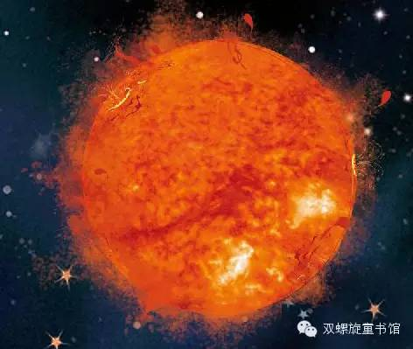


人教版 语文 五年级 上册
16 太阳
初读感知

Slide 3

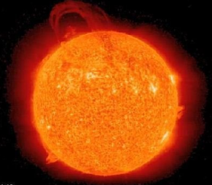
太阳
太阳是太阳系的中心天体，是距离地球最近的一颗
恒星。在茫茫宇宙中，太阳只是一颗非常普通的恒星，其亮度、大小和物质密度都处于中等水平。因为离地球较近，所以太阳看上去是天空中最大最亮的天体。太阳表面上看起来很平静，实际上无时无刻不在发生剧烈的活动。太阳由里向外分别为太阳核反应区、太阳对流层、太阳大气层。其中22亿分之一的能量辐射到地球，给人类带来光明和温暖，带来日夜和季节的轮回，左右着地球冷暖的变化。

Slide 4


朗读视频
自读课文，要求：
1.用自己喜欢的方式来读课文，读准字音，画出不会的字。
2.本文写了有关太阳的哪些方面的内容？

Slide 5


我会读
shè
zhí
摄氏度
繁殖
tàn
liáo
治疗
煤炭

Slide 6
易错音
读下面的句子，给标红的字选择正确的读音。
摄（sè shè）影 繁殖（zhí zí）
姓氏（sì shì） 蔬（shū sū）菜
杀（sā shā）菌 传（chuán zhuàn)说
√
√
√
√
√
√

Slide 7

识字日出
殖
传
疗
炭
蔬
摄

Slide 8

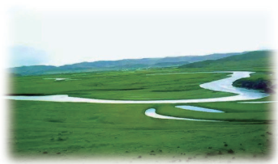
同音易混字
字义：医治。如：治疗。
疗
组词：（ 医疗）（治疗）（诊疗）
liáo
字义：远。如：辽远。
辽
组词：（ 辽阔）（辽宁） （辽西）
运用：在辽阔的大草原上，动物专家们耐心地为生病的小动物们治疗。

Slide 9


多音字
加点的字是多音字！
关注下面句子中加点的字，看看你有什么发现？
有这么一个传说，古时候，天上有10个太阳，晒得地面寸草不生，人们热得受不了，就找一个箭法很好的人射掉9个，只留下一个，地面上才不那么热了。
.
chuán(传说)
zhuàn(传记)
注意加点字的读音！
传
读一读：白蛇传(zhuàn)只是一个传(chuán)说。
.
.

Slide 10

指导朗读
这是课后第1题哦！
默读课文，想一想，课文从哪些方面介绍了太阳？
带着问题读课文
带着问题默读课文，更容易集中注意力，边读边思考。默读时尽量做到眼到，手到，心到。边读边动笔，标出自然段层次，记下不懂的问题，更快地速度找出问题的答案。

Slide 11
整体感知
默读课文，思考：课文从哪些方面介绍了太阳？太阳对人类有哪些作用？
课文从太阳的特点以及太阳和人类的关系两个方面介绍了太阳。太阳对人类的作用：动植物的生长繁殖、人类的生活离不开太阳；云、雨、雪的形成离不开太阳；风的形成与太阳有关；太阳光能杀菌，可用来预防和治疗疾病等。

Slide 12
课文写了太阳与人类的哪些密切关系？自读课文，圈画词语，完成下面的表格。
动植物
太阳
太阳
人类生活
自然现象
能预防、治疗疾病

Slide 13
我会写
提示：点击生字进入详细讲解。
摄
氏
殖
粮
炭
区
杀
菌
疗
观察生字在田字格中的位置，讨论书写注意事项。

Slide 14
摄
氏
殖
粮
炭
区
杀
菌
疗
左右结构
独体结构
半包围结构
上下结构

Slide 15


shè
“耳”要扁，下横与右竖交叉,注意与“目”不同。
摄
“双”左边“又”要小，捺变为点。
结构：左右
音序：S 部首：扌
易错提示：耳千万不要写成目哦！
组词：摄制 摄政
笔画：十三
Notes:
15

Slide 16
shì
注意下边没有点，中间一横稍向上拉，斜钩要长。
氏
第二笔是竖提不是撇。
结构：独体字
易错提示：最后不要多加一点哦！
音序：S 部首：氏
组词：神农氏 太史氏
笔画：四
Notes:
16

Slide 17
zhí
“歹”要窄、上撇短、横撇横短撇长。
殖
“直”上竖稍往左拉、框内是三横。
结构：左右
易错提示：右部里面是三横哦！
音序：Z 部首：歹
组词：养殖 殖民地
笔画：十二
Notes:
17

Slide 18
liáng
粮
要写匀称，“米”横短竖长、下撇长、其他三笔要小。
“良”要窄、框内有一横。
结构：左右
易错提示：右部最后一笔是捺哦！
音序：L 部首：米
组词：粮仓 弹尽粮绝
笔画：十三
Notes:
18

Slide 19
tàn
炭
“灰” 第一撇在横的靠左位置，“火” 左点右撇要小、右撇位置要靠上。
“山”要扁宽。
结构：上下
音序：T 部首：山
易错提示：最后一捺要写得舒展哦！
组词：木炭 山楂炭
笔画：九
Notes:
19

Slide 20
qū
先写横，再写里边撇和长点，长点与撇要相当、稍大，最后写竖折。
区
外框要宽大。
结构：半包围
音序：Q 部首：匚
易错提示：先写横，再写“〤”哦！
组词：区别 自治区
笔画：四
Notes:
20

Slide 21
shā
杀
“小”的竖钩在横上要短、两点要对称。
上边的长点与撇相当，横要长。
结构：上下
音序：S 部首：朩
易错提示：下面不要写成“木”哦！
组词：杀敌 杀鸡取卵
笔画：六
Notes:
21

Slide 22
jūn
下框要方正，里边是“禾”、稍小、首笔是一短撇。
菌
“艹”的横要长。
结构：上下
易错提示：方框里面是“禾”不是“木”哦！
音序：J 部首：艹
组词：细菌 大肠杆菌
笔画：十一
Notes:
22

Slide 23
liáo
“疒”撇要舒展，左边点和提不相连。
“了”首笔横长撇短、第二笔稍有弧度。
疗
结构：半包围
易错提示：部首是“疒”不是“广”哦！
音序：L 部首：疒
组词：医疗 饮食疗法
笔画：七
Notes:
23

Slide 24

写一写
1.在生字本上练习书写，师生评价。
2.听写生字、词语。
3.对照下面的词语，同桌互批，纠正错字。
繁殖 粮食 煤炭 地区 飘浮 杀菌 治疗 摄氏度 寸草不生

Slide 25
课堂小结
太阳特点
1.太阳的三大特点是________、________、________。
2.课文运用( )的说明方法介绍了太阳距离我们很远，运用( )的说明方法介绍了太阳很大，运用( )的说明方法介绍了太阳很热。(多选)
①打比方 ②列数字 ③作比较 ④举例子
远
大
热
②④
②③
①②③④

Slide 27


